Slide 2
Синтаксическая пятиминутка
Если бы исследователи оказались на Марсе, то они увидели бы под собой почву красно-бурого цвета.
Подчеркните грамматические основы предложения.
Укажите наклонение глаголов.

Slide 3
Наклонения глаголов
Изъявительное
Условное
Повелительное

Slide 4
Тема урока
Повелительное наклонение

Slide 5
Цели:
знать как образуются и изменяются формы повелительного наклонения;
уметь находить глаголы в повелительном наклонении;
образовывать формы повелительного наклонения, правильно использовать их в речи.

Slide 6
Давайте повторим!!!
Условное наклонение:
обозначают действия, желаемые или возможные при определенных условиях.
образуются оно так:
Глагол в прош.вр. + частица БЫ (Б)
Сказал бы, пришел бы

Slide 7
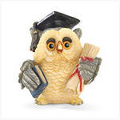
Найдите глаголы в условном наклонении.
1) Но если бы искренним словом сегодня я людям помог, (не)ждал бы я счастья иного, иных не искал(бы) дорог.
2) Если бы каждый человек на куске земли своей делал(бы), что он может, как прекрасна была(бы) земля наша.
3) Я хотел(бы), чтобы, читая мои книги, люди видели, как велик и прекрасен человеческий труд.

Slide 8
Изъявительное наклонение
Обозначают действия, которые происходили, происходят или будут происходить на самом деле.
Говорю, говорил и буду говорить.

Slide 9
Найдите глаголы в изъявительном наклонении
1) Одна пчела много (не)натаска…т.
2) (Не)спеши языком, торопись делом.
3) Не зная броду, (не)суйся в воду.
4) (Не)хватай куска больше рта.
5) Друг в беде позна…тся.
6) Пожар снежком (не)погасиш… .

Slide 10
1. Слушай внимательно объяснение учителя.
2. Саша, выполни, пожалуйста, мою просьбу.
3. Расскажите, пожалуйста, нам о себе.
4. Отмерьте по линейке два сантиметра.
5. Спрячь меня.

Slide 11
Повелительное наклонение
Выражает побуждение к действию (приказ, просьбу, пожелание, совет).
Чтобы выразить приказ или требование употребляют глаголы сов.вида: сядь, прочитай и т.д.
Чтобы выразить просьбу, пожелание или совет – несов.вида: садись, читай и т.д.

Slide 12
Глаголы в повелительном наклонении употребляются обычно в форме 2-го лица единственного и множественного числа.
Не изменяются по временам!!!

Slide 13
Образуйте форму повелительного наклонения:
Неопред.форма | Ед.ч. | Мн.ч
Красить | Крась | Красьте
Познакомиться | Познакомься | Познакомьтесь
Сеять | Сей | Сейте
Спрятать | Спрячь | Спрячьте
Везти | Вези | Везите

Slide 14
В повелительном наклонении на конце глаголов после согласных пишется Ь, который сохраняется перед –ся и –те: жарь, жарьте, жарься.
Исключения:
ляг,
лягте,
приляг,
прилягте.

Slide 15
В форме повелительного наклонения может употребляться частица –ка, которая смягчает форму приказа
А также частицы пусть, пускай, да.

Slide 16
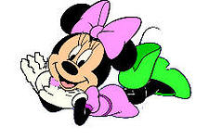
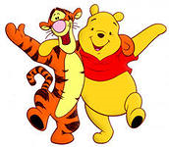
Пусть всегда будет солнце! Скажи-ка!
Расскажите-ка
Да здравствует лето!
???

Slide 17
Веселая минутка!!!
Выразите просьбу разными способами:
Требование
Приказ (-ка)
Вежливое обращение
Совет

Slide 18
Выпишите слова в три столбика в соответствии с наклонениями глагола.
Скажите, сказал бы, выбросьте, выбросили бы, попрошу, попросите, поработал, поработал бы, поработай, ответьте, ответила, ответили бы.

Slide 19
Запишите текст
Встаньте пораньше утром, быстро сделайте зарядку, позавтракайте и отправляйтесь на речку. На берегу выберите удобное место и раскиньте удочки. Наберитесь терпения. Но вот удочка вздрогнула. Не теряйте времени, а то рыба склюет наживу и оставит вас с носом.

Slide 20
Задания
- Подчеркните глаголы, определите форму.
Найдите фразеологический оборот. Как вы его понимаете?
Вспомните и запишите фразеологические обороты со словом нос, поставив глаголы в повелительном наклонении.
Объясните значение.

Slide 21
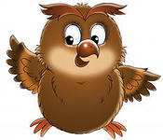
Заруби себе на носу
Не вешай носа
Держи нос по ветру
Не води нас за нос
Не задирай носа
С 2-3 фразеологическими оборотами составьте предложения
Проверка

Slide 22
Проверь себя!
Какие действия обозначают глаголы повелительного наклонения:
А) которые происходят
Б) желаемые
В)просьба или требование
Найдите глагол повелительного наклонения:
А) прочитал бы
Б) прочитаю
В) прочитай-ка
Повелительное наклонение изменяется:
А) только по числам
Б) по временам
В) по родам и числам

Slide 23
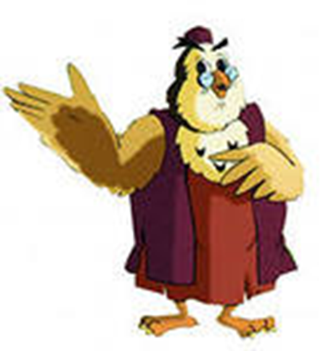
Подведем итог
- Какие действия обозначают глаголы в повелительном наклонении?
Как изменяются?
Как образуются формы глаголов в повелительном наклонении?

Slide 24
Домашнее задание
П.85,
упр. 491, 492

